Slide 1
關於期末考提醒：
第一，期末考內容：
1.題型有問答、填充、多重選擇、繪圖。
2.內容跟實驗操作、反應條件跟需注意事項有關。
3.狀況題
第二，考試注意事項：
1.不准攜帶計算機、空白紙張、手機及鉛筆盒，考試中手機關機，若有身邊的手機響起或使用，則以作弊論，期末成績以零分計，只准攜帶原子筆、修正液及尺。
2.請檢查考卷張數。
3.考試開始40分鐘內不准交卷，遲到二十分不准進考場，請記得填寫學號及姓名。
4.請填簽到單，沒填到單子者以缺考論。
5.若缺考(未事先請假者)或發現有作弊行為，成績以零分計算。

Slide 2
EXP 1-Thin-Layer Chromatography
a. 系統組成
在TLC(薄層層析法)中，固定相：薄層矽膠片(silica gel)
分析物：經溶解之液體物質
移動相：經配製之展開劑
b. 極性大小~如何調整
這種親和力的產生，來自於樣本或兩相物質之化學本質，是屬極性或非極性，而遵循『Like dissolves like』的原則；即極性分子易溶入極性的固定相或移動相，非極性分子則易溶入非極性者；一個樣本分子，則依其極性大小在此兩相間做選擇。
薄層分析(Thin-layer chromatography)：利用毛細作用來帶動流動相。
c. 檢視：可見與不可見。
d.跑片
e.注意事項

Slide 3
EXP2-Distillation and Boiling Point
不能在一個完全密閉的系統下加熱，容器可能會因為內部壓力上升而造成爆炸。
蒸餾時注意不可將溶液煮到乾，容器可能會爆炸。
使用標準的溫度計，可以隨時觀測蒸餾裝置內部溫度。
蒸餾瓶中的液體不可以超過蒸餾瓶的三分之二，避免沸騰過度劇烈時蒸餾液直接沖入收集瓶中。
控制加熱速率，溫度不可上升太過迅速，過熱將造成溫度計所觀察到的沸點過高。
加入沸石或攪拌石到蒸餾瓶中，以降低沸騰冒泡的狀況發生。不可中途 添加沸石，有可能因為溫度已達沸點而發生突沸產生危險。
解釋圖形。
影響因素。

Slide 4
EXP3-再結晶溶劑的必備條件
與化合物無反應。
溶劑沸點需比溶質的沸點低。
易從結晶中去除。
高溫高溶解力，低溫低溶解力。
對不純物溶解力高。
便宜。

Slide 5
EXP3-再結晶實驗步驟
單溶劑/雙溶劑
選擇所需溶劑⇨加最小量熱溶劑使溶質完全溶解(再多加2～5%熱溶劑)⇨若必要，加脫色碳去色(先使溶液稍冷卻再加脫色碳，用量為溶質重量的1%)⇨將漏斗預熱(避免結晶析出)，重力過濾⇨在室溫中靜置，使自然冷卻產生結晶⇨抽氣過濾，潤洗 ⇨烘乾

Slide 6
EXP3-Metelting Point
*熔點實際上是個範圍(從固體開始有液體出現到完全熔解)。其和化合物的性質或結構。
*磨細的目的：當藥品顆粒太大時，會造成顆粒之間的空隙太大，導致有空氣進去，由於空氣的傳導效果不好，會造成熔點的誤差。
*藥品填入毛細管的量對熔點的觀測有很大的影響，填少了不易觀測，填多了上下受熱不均勻易造成誤差，一般填充量約1～2mm高即可。

Slide 7
EXP 4-Extraction-如何得知哪一層是有機層?
萃取時，溶劑的選擇：
A.具有良好的分配係數
B.與原溶劑不互溶
C.對萃取物以外的物質之溶解度要小
D.操作完畢後，易於分離
E.與萃取物不會產生反應
乳化現象的造成
兩溶劑具有不溶之微粒(可以過濾除去)
溶質使兩液的表面張力減少(加入其中之ㄧ的溶劑去改變張力)
兩液密度接近(加入其中之ㄧ的溶劑去改變密度)
猛烈的搖盪
乾燥劑的選擇

Slide 8
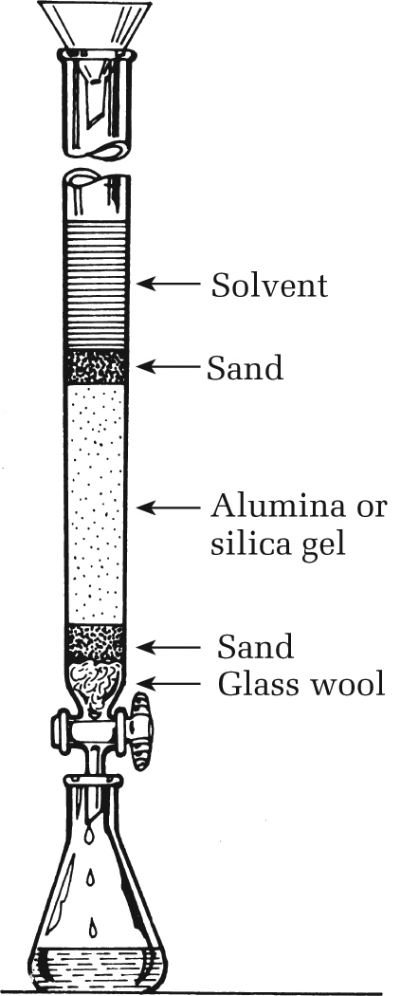
EXP5-Column Chromatography
管柱色層分析 (Column chromatography)：利用重力法來帶動流動相。
設置流程(乾填與濕填)~注意事項~壓力球
極性調整-梯度沖提Gradient Elution
沖提液與化合物移動能力 (Solvents and Compound Mobility)
收集時機
收尾

Slide 9
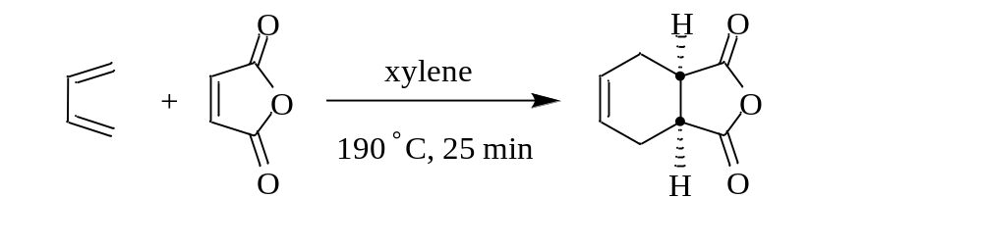
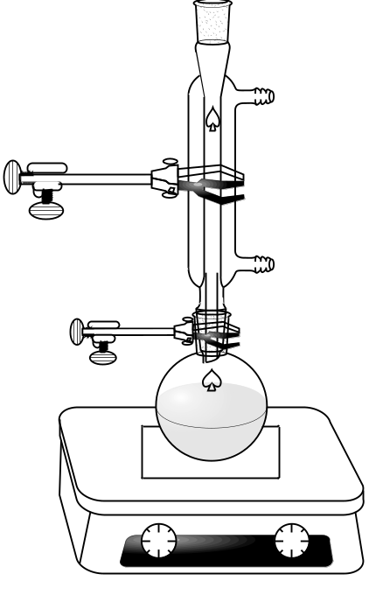
EXP 6-Diels-Alder Reaction
Diene的來源。
何謂diene 及dienophile。
實驗裝置。
實驗中注意事項。
顯色劑。

Slide 10
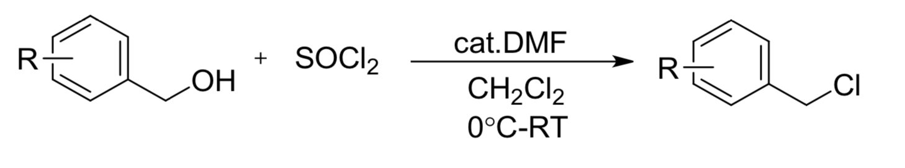
EXP 7- Halogenation Reaction
1.醇類化合物利用DMF催化反應合成鹵烷化合物。
2.加熱迴流，觀察S_{N}2的反應。
3.反應過程中加入各試劑的目的。
4.學習鹽洗法。
5.純化方法。
6.可能的副產物及其來源。

Slide 11
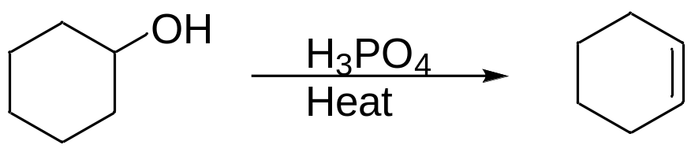
EXP 8-Elimination Reaction
決定性步驟的注意事項。
純化方法
學習微量萃取(每一步的目的)及過濾。
利用I₂測驗及KMnO₄測驗檢測烯類化合物

Slide 12
期末考資訊
考試時間：週四(12/26)晚上18：30
中英文考題
將公佈於網站公佈欄。
看考卷地點：講師辦公室化館207室。
PS1：若報告還有需要加分的，請於考試當天帶來，並於需要加分的頁面，利用便條紙作記號！之後就不再加分囉！
PS2：請各位同學切記考試時間及地點不要跑錯教室囉！
PS3：期末考要交錢喔!不找零喔!
PS4：本學期期末考要請客!! 抽屜未上鎖的，每次實驗最後三名，未收公用器材及清潔不佳的。

